Slide 1
Chapter 13. FILE I/O BUFFEREING

Slide 2
Kernel Buffering of File I/O: The Buffer Cache
write()
Disk access를 바로 수행하지 않음
user space buffer 와 kernel buffer cache 사이의 복사로 일어남
write(fd,”abc”,3)
의 경우 3byte의 데이터를 user space 에서 kernel space로의 복사가 일어남
이후 kernel은 자신이 가지고 있는 buffer에 관해서 disk에 쓰기 작업을 실행함
read()
Kernel buffer가 빌때 까지는 kernel buffer 에서 user buffer로 data를 복사함
Kernel 은 보통 유저가 하는 read 요청에 앞서 read를 실행하여 kernel buffer에 유저가 필요로 하는 데이터를 준비시켜 놓음
목적
이러한 커널 디자인의 목적은 read() 와 write()의 처리 속도를 빠르게 하기 위함임
이러한 디자인을 통해 프로세스는 디스크 작업을 기다릴 필요가 없음
뿐만 아니라 디스크 전송을 줄일 수 있음으로 효율성 또한 달성 할 수 있음.

Slide 3
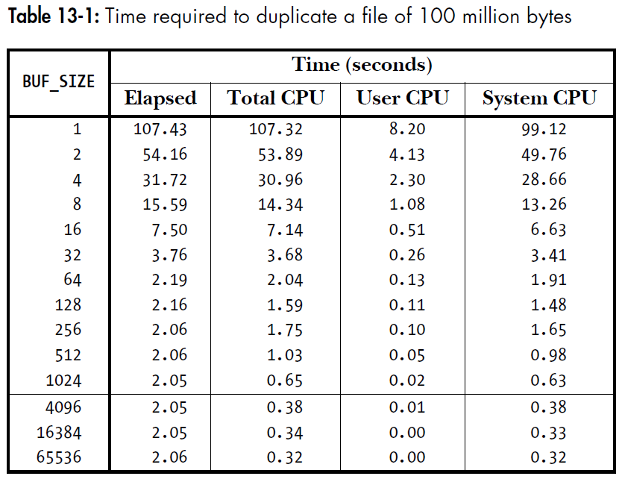
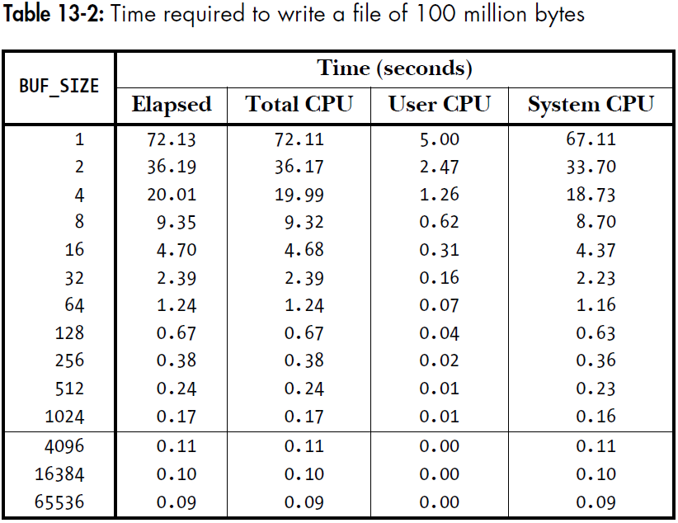
Effect of buffer size on I/O system call performance
1byte*1000 write, 1000byte*1wirte
Disk access 횟수는 같음
하지만 후자의 경우 하나의 시스템콜을 활용함으로 후자가 더 선호됨

Slide 4
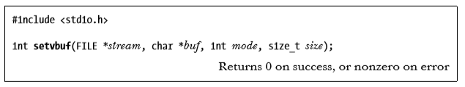
Buffering in the stdio Library (1/3)
Setting the buffering mode of a stdio stream
_IONBF
Buffer io를 사용하지 않음
buf 와 size 아규먼트는 무시됨
Stderr의 기본값임 : 에러출력이 즉시 일어나는 것을 보장함
_IOLBF
Terminal device를 참조하는 stream의 기본 설정임
Newline character를 기준으로 buffering 됨
_IOFBF
Buffer 사이즈 단위로 데이터의 읽기 쓰기가 이루어짐
디스크 파일을 참조하는 스트림의 기본 설정임

Slide 5
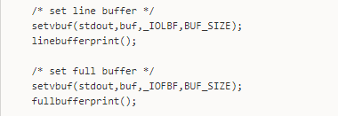
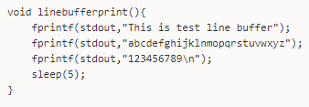
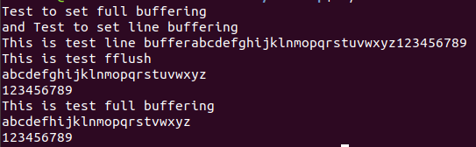
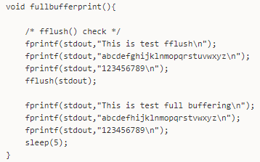
Buffering in the stdio Library (2/3)
Buffering flag test
_IOLBF and _IOFBF

Slide 6
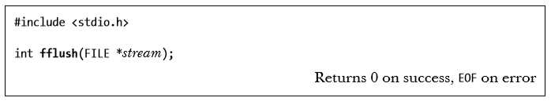
Buffering in the stdio Library (3/3)
Flushing a stdio buffer
Buffering mode에 관계없이 output stream 에 있는 데이터를 쓰여지게 할 수 있음
Stream 아큐먼트가 NULL의 경우 fflush() 는 모든 stdio buffer를 flush 한다.
Stdio 버퍼는 해당되는 스트림이 닫히면 자동적으로 플러시 됨

Slide 7
Controlling Kernel Buffering of File I/O (1/4)
Synchronized I/O data integrity and synchronized I/O file integrity
Synchronized I/O data integrity
읽기 : 요청된 데이터의 디스크에서 프로세스로의 전송
데이터에 영향을 미치는 미처리 된 쓰기가 있다면 쓰기를 실행
쓰기 : 요청된 데이터의 프로세스에서 디스크로의 전송
메타데이터 역시 전송 완료 되었음을 의미 : 데이터 추출에 요구되는 메타데이터
Synchronized I/O file integrity
모든 갱신된 파일의 메타데이터는 디스크로 전송됨 : 데이터 추출에 요구되는 메타데이터로 한정되지 않음

Slide 8
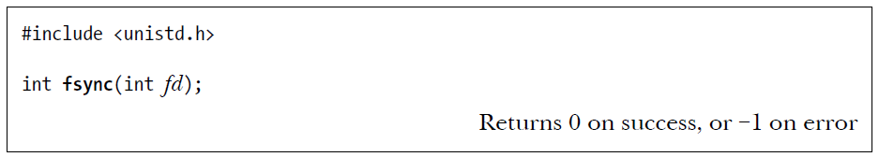
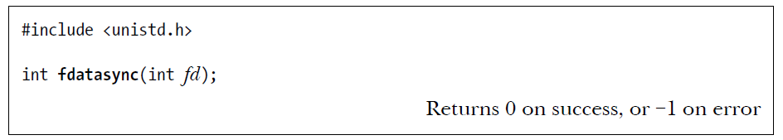
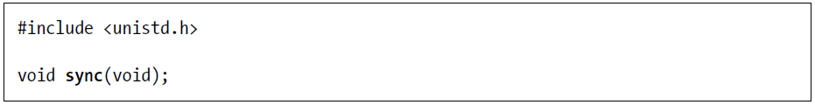
Controlling Kernel Buffering of File I/O (2/4)
System calls for controlling kernel buffering of file I/O
fd와 관련된 메타데이터와 버퍼 된 데이터를 디스크에 씀
디스크 디바이스에 데이터 전송이 완료된 이후에만 리턴 됨
데이터를 읽는데 필요한 메타데이터와 버퍼 된 데이터를 디스크에 씀
모든 커널 버퍼가 디스크로 플러시 됨

Slide 9

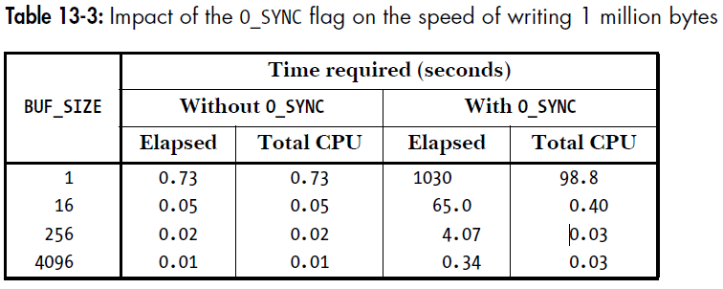
Controlling Kernel Buffering of File I/O (3/4)
Making all writes synchronous : O_SYNC
위와 같이 open() 호출 시 O_SYNC를 이용 할 경우 모든 출력이 동기화됨
wirte()호출 시 파일 데이터와 메타데이터를 디스크로 플러시함
Performance impact of O_SYNC
Elapsed, Total CPU 사이의 차이는 disk I/O로 인하 프로세스가 블록 됨을 볼 수 있음
O_SYNC를 사용함과 그렇지 않은 경우의 차이는 disk I/O 횟수의 차이로 볼 수 있음

Slide 10
Controlling Kernel Buffering of File I/O (4/4)
The O_DSYNC and O_RSYNC flags
O_DSYNC
fdatasync(fd) 와 같은 효과를 가짐
O_RSYNC
O_SYNC나 O_DSYNC와 같이 쓰임
O_SYNC와 같이 쓰일 경우 O_RSYNC의 경우, 읽기에 앞서 대기중인 쓰기를 O_SYNC가 처리되는 방식과 같은 방식으로 처리함
O_DSYNC와 같이 쓰일 경우 O_RSYNC의 경우, 읽기에 앞서 대기중인 쓰기를 O_DSYNC가 처리되는 방식과 같은 방식으로 처리함

Slide 11
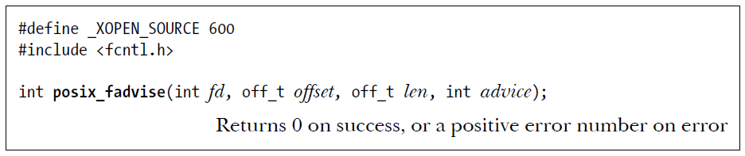
Advising the Kernel About I/O Patterns (1/2)
posix_fadvise는 process가 kernel에게 file data의 접근 패턴을 알려주는 함수임
fd, offset, len으로 접근 패턴을 알려줄 파일과 영역을 지정함
POSIX_FADV_NORMAL
특별한 조언이 없을 경우. File에 대한 조언이 없을 경우 기본 설정에 해당. 128kb의 read-ahead 윈도우를 제공함
POSIX_FADV_SEQUENTIAL
낮은 오프셋에서 높은 오프셋으로의 순차적인 읽기를 실행 할 경우. 256kb의 read-ahead 윈도우를 제공함
POSIX_FADV_RANDOM
무작위로 데이터에 접근 할 경우. read-ahead를 사용하지 않음
POSIX_FADV_WILLNEED
Offset과len으로 명시된 영역으로 미리 읽음. 이 경우 실제 읽기 오퍼레이션 까지 데이터가 버퍼 캐시에 남아있음을 보장하지 않음. 따라서 메모리 사용량이 높은 상황이라면 posix_fadvise()와 read()사이의 시간이 짧을 수 있도록 보장 해야함.

Slide 12
Advising the Kernel About I/O Patterns (2/2)
POSIX_FADV_DONTNEED
해당 영역에 접근하지 않을 경우. 커널은 해당 페이지를 해제할 수 있음. 디바이스가 혼잡하지 않다면 페이지의 변경된 내용을 플러시 하고 페이지를 해제함. 디바이스가 혼잡할 경우엔 posix_fadvise에 앞서 fsync 나 fdatasync를 통해서 특정 fd에 관해 동기화를 진행 해야함.
POSIX_FADV_NOREUSE
해당 영역을 한번만 사용할 경우. 접근 후 페이지 해제를 할 수 있음을 알려줌. 리눅스에선 현재 아무런 효과가 없음.

Slide 13
Bypassing the Buffer Cache: Direct I/O
Direct I/O 사용하는 경우
Db시스템과 같이 스스로 캐시와 I/O 최적화를 실행하는 어플리케이션의 경우
커널에 의한 I/O 최적화를 중복으로 실행할 필요가 없음
Alignment restrictions for direct I/O
전송되는 데이터 버퍼는 블록 크기의 배수 인 메모리 경계에 정렬되어야 함
전송되는 데이터의 시작점은 블록 크기의 배수여야 한다.
전송되는 데이터의 크기는 블록의 배수여야 한다.
EINVAL error

Slide 14
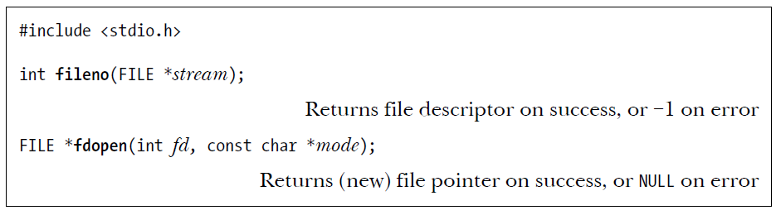
Mixing Library Functions and System Calls for File I/O
fileno() : stream에 해당하는 file descriptor를 반환
fdopen() : 의 경우 반대로 file descriptor을 기반으로 file pointer를 반환한다.
Library and system call
시스템 콜은 write()을 통해 직접 커널 버퍼에 쓰는 반면에
라이브러리는 유저공간의 버퍼가 찰 때까지 기다린 이후에 write을 통해 kernel buffer cache로 데이터를 전송한다.
시스템 콜과 라이브러리를 같이 사용할 경우 버퍼링을 고려해서 사용을 해야함.

